Slide 1
臺灣中文名稱權威資源建置 （2017-2018）
中文名稱規範聯合協調委員會第十六次會議
臺灣漢學研究中心 許靜芬、呂寶桂
2018/10/26

Slide 2
年度工作重點
01
資料彙整
人名權威修訂、新建、區分、整併、刪除
02
書目及權威關聯
建立及維護權威紀錄與其相關書目之關連
03
RDA相關詞彙蒐集
RDA權威紀錄相關詞彙蒐集及應用討論
1

Slide 3
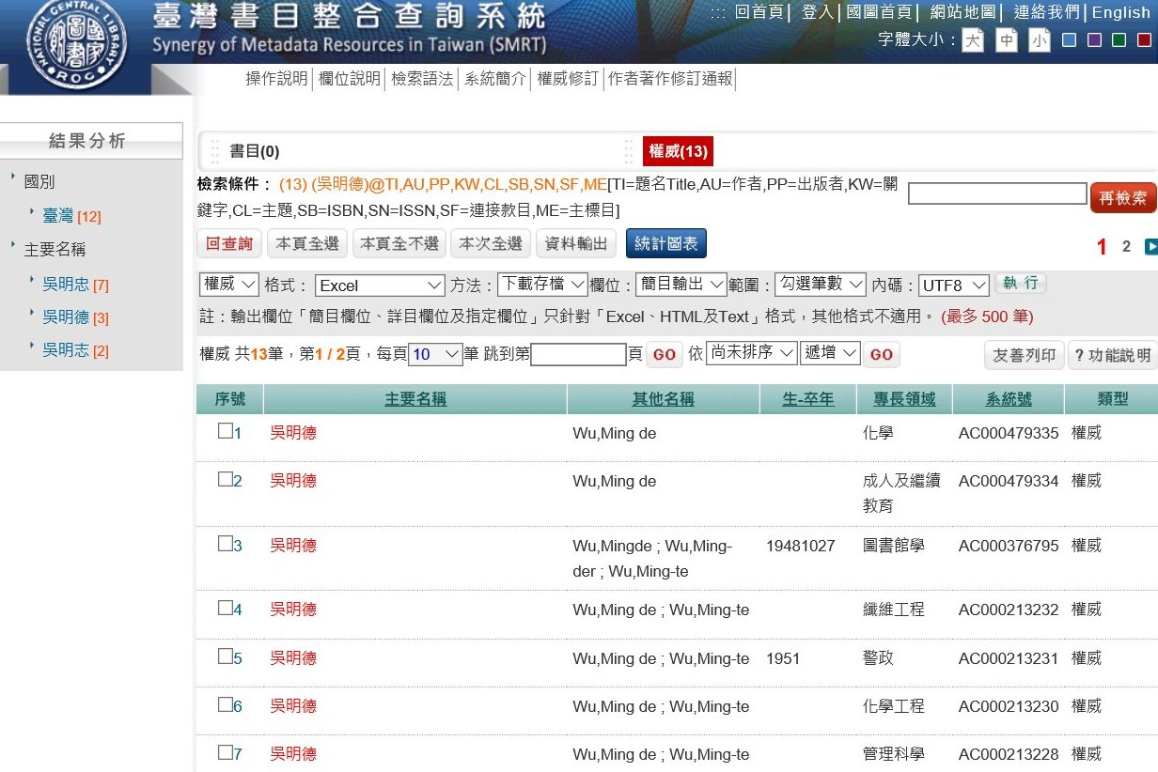
名稱權威資料匯入
2017.09－2018.08
資料來源
本館
臺灣大學圖書館
淡江大學圖書館
輔仁大學圖書館
政治大學圖書館
2

Slide 4
名稱權威資料整理
2017.09－2018.08
作業內容
作業產出
區分同名不同人
增補重要識別資料
連結權威紀錄及其相關書目
修訂/整併/刪除：
完成12,006筆
建立書目及權威關連：
完成126,564筆
3

Slide 5
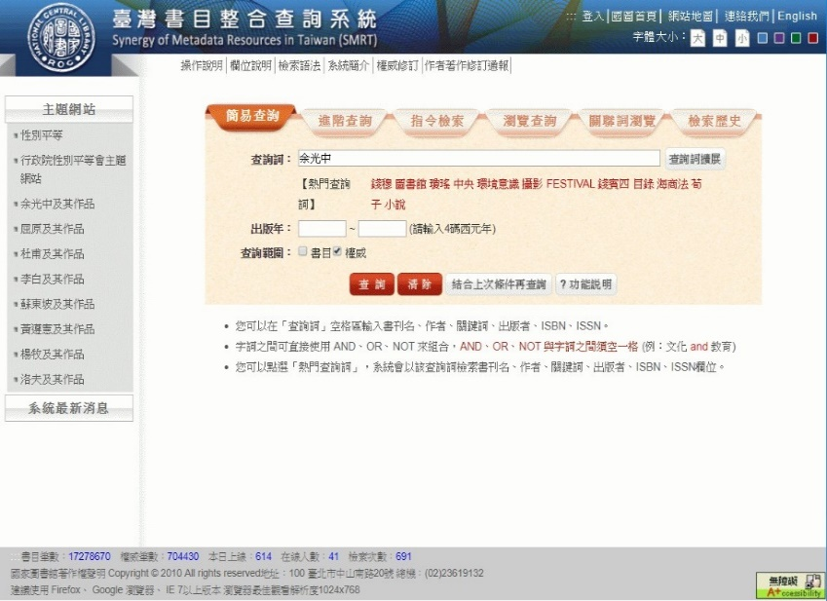
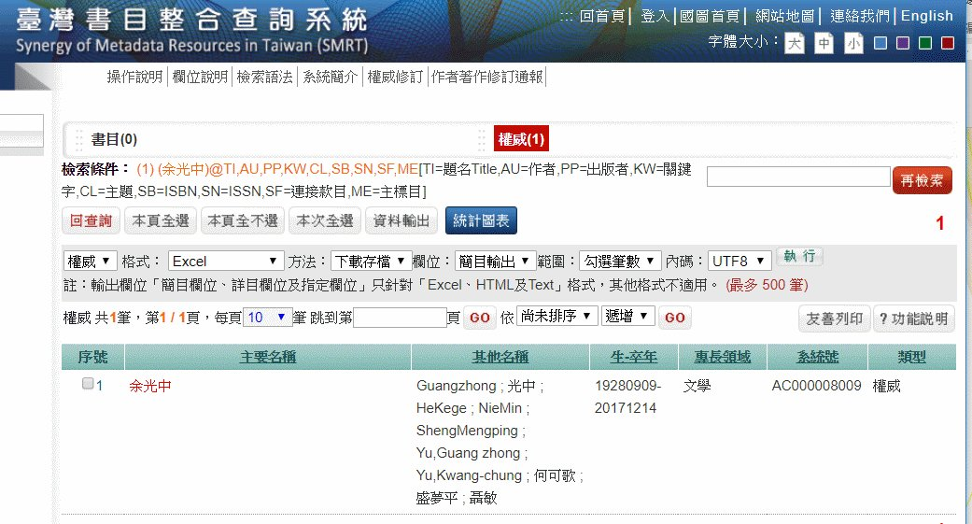
中文個人名稱權威紀錄
首頁
臺灣書目整合查詢系統提供權威資料查詢
總計609,007筆
經彙整修訂者計有 500,187筆
查詢樣例
4

Slide 6
資料匯入與整併-1
參與合作單位增加，同時增加資料著錄的多樣性
用於辨識同名不同人的重要項目有多種說法， 例如：生年、卒年
名稱 | 生年 | 卒年 | 領域
蘇軾 (宋) | 1036、1037
金聖嘆 (明末) | 1607、1608 | 1661
郭有守 | 1901 | 1977、1978 | 教育
張寶樹 | 1911、1912 |  | 政治
朱光潛 | 1897、1898 | 1986、1987 | 文學
5

Slide 7
資料匯入與整併-2
系統整併問題
研擬解決方式
尚無唯一識別碼 (identifier)供比對
各館對名稱辨識所採政策不一致
必備項目不足以提供系統有效比對重複
檢討現有系統的權威紀錄重複比對規則
分析現有資料庫與辨識相關的欄位著錄情形
6

Slide 8
本館實施RDA相關工作-1
2018年7月1日起實施RDA，含中、日、韓文。
進行館藏目錄之中日韓文權威紀錄約 109萬筆批次新增RDA編目元素，使其成為含有RDA編目元素之混合型紀錄（Hybrid record）。
7

Slide 9
本館實施RDA相關工作-2
針對RDA紀錄相關詞彙（如：職責敘述、職業名稱），進行館內、合作館討論。
2017年初步蒐集部分職責敘述用語，中文資料特殊用詞尚在蒐集。
職業名稱控制詞彙擇定尚待討論。
8

Slide 10
實施RDA相關議題
採用中譯或英文RDA詞彙？
詞彙判別及擇定耗時，何種情況需著錄？
需依據實作情形調整作業原則
9

Slide 11
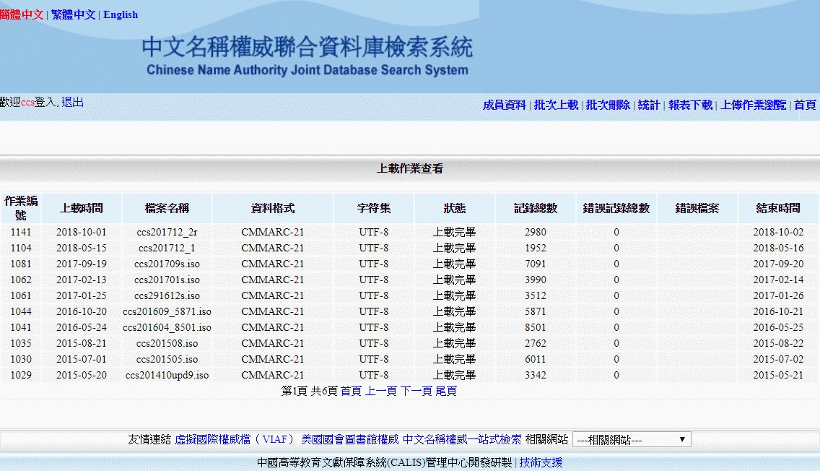
CNASS共享庫工作
上傳資料
篩選較完整的資料
2018年計上傳4,932筆
包含新建及修訂資料
10

Slide 12
結語
RDA編目及權威控制作業尚待經驗累積。
RDA施行後的鏈結資料環境下，須重新思考集中、分散式資料庫的利弊得失。
11

Slide 13
謝謝聆聽
敬請指教

